Slide 1
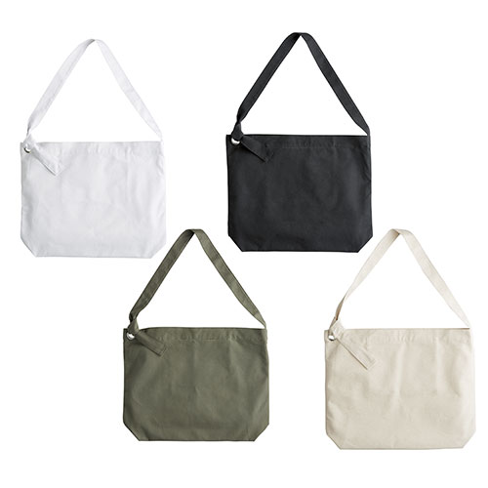
【提案書】
クラフトリングショルダー
特徴
クラフトリングにストラップを結んで自由に長さ調整ができる、大き目サイズのショルダーバッグ。通勤・通学用などスタイルごとのアレンジが可能。厚手で丈夫な生地は使い込むほどに味がでます。
商品写
納期
納期スペース
仕様
カラー展開：全4色
素材：※綿100% ※ハトメ：金属 ※ハンプ
サイズ：W50×H40×底マチ10cm（持ち手の長さ120cm:調整可能）
容量：約22L
注意事項：※濃色の製品に関しては、濡れた状態で衣類等と激しく擦られると移染する場合がございます。お取り扱いにはご注意ください。
備考：※リング（ハトメ）調節 ストラップの長さを自由に調整できます。 ※内ポケット付き
お見積
お見積りスペース

